Slide 1


Unterrichtsmaterialien
Zutaten für 15000 Käsekuchen
Fach: Mathematik
Jahrgangstufe: 5./6.

Slide 2
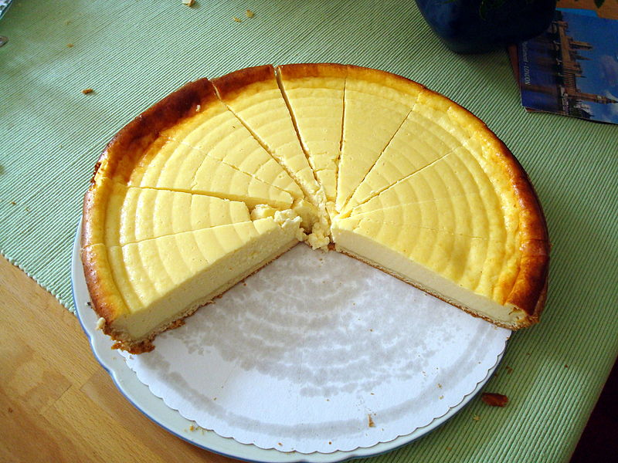
Handlungsanlass | Der Bäckermeister einer Großbäckerei soll für die Produktion eines Kuchens die Zutaten bestellen.

Slide 3
Aufgabenstellung | Die Schülerinnen und Schüler sollen die Mengenangaben eines einzelnen Kuchenrezepts in Mengenangaben für die Großproduktion umrechnen.
Materialvorgaben | Informationsmaterial Arbeitsblätter Schülerinnen und Schüler benötigen Taschenrechner

Slide 4
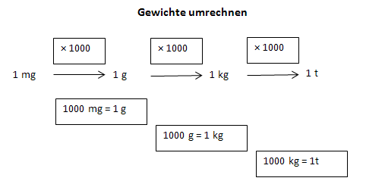
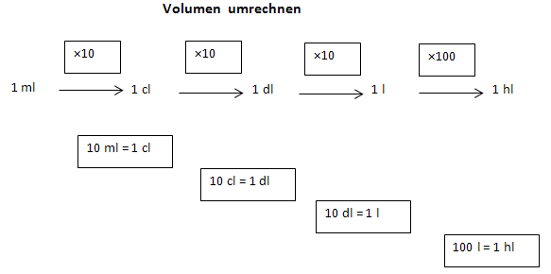
Informationsmaterialien | Kuchen

